Slide 1

PLAN COMÚN | NIVEL 3° MEDIO
MÓDULO 6
APLICACIONES
INFORMÁTICAS
PARA LA GESTIÓN
ADMINISTRATIVA
  En estos documentos se utilizarán de manera inclusiva términos como: el estudiante, el docente, el compañero u otras palabras equivalentes y sus respectivos plurales, es decir, con ellas, se hace referencia tanto a hombres como a mujeres.

Slide 2

MÓDULO 6 | APLICACIONES INFORMÁTICAS PARA LA GESTIÓN ADMINISTRATIVA
ACTIVIDAD 8
EXCEL BÁSICO

Slide 3





OBJETIVO DE APRENDIZAJE
APRENDIZAJE ESPERADO
CRITERIOS DE EVALUACIÓN
OA 6
Utilizar los equipos y herramientas tecnológicas en la gestión administrativa, considerando un uso eficiente de la energía, de los materiales y los insumos.
OA Genérico
B - C - H
3. Maneja a nivel intermedio software de propósito general
para desarrollar las tareas administrativas con eficiencia
y eficacia.
3.2. Diseña informes, planillas de cálculo y bases de datos con el programa Excel, de acuerdo a requerimientos específicos de calidad y tiempo.
Elabora planillas de cálculo utilizando funciones básicas y operadores aritméticos en Excel, para agilizar la obtención de resultados.
3
3

Slide 4

RECORDEMOS
¿QUÉ APRENDIMOS LA ACTIVIDAD ANTERIOR?
INFORMES EN WORD:
1
Aplicamos combinación de correspondencia.
Al combinar correspondencia, utilizamos como “Tabla de Datos” la tabla que creamos dentro de Word.
2
3
Se mencionó que puede utilizarse otro tipo de tabla, por ejemplo una tabla hecha en Excel.
4

Slide 5

ACTIVIDAD DE CONOCIMIENTOS PREVIOS
Recibe el archivo Excel “conocimientosprevios.xlsx” y el Word “CartaconocimientosPrevios.docx”.
Utiliza como Lista de Datos, el archivo Excel.
Al aparecer la imagen de más abajo, presiona aceptar y comienza la combinación de correspondencia.
¡Muy bien!
Te invitamos a profundizar revisando
la siguiente presentación
5

Slide 6

8
MENÚ DE LA ACTIVIDAD
EXCEL BÁSICO
Al término de la actividad estarás en condiciones de:
1
Reconocer partes principales de Excel.
2
Utilizar herramientas y opciones de Excel nivel básico.
3
Utilizar fórmulas básicas como: suma, promedio, max, min, producto y mediana.
6

Slide 7

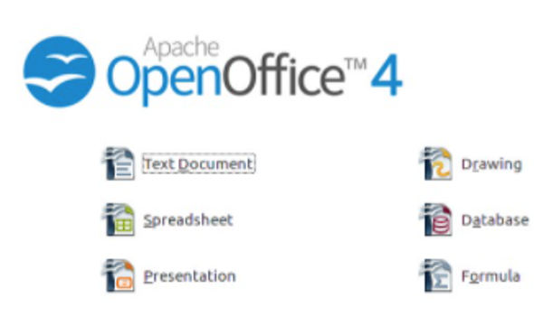

DEFINICIÓN
PLANTILLAS DE CÁLCULO
Planillas de Google, Hoja de cálculo de OpenOffice, Excel de Microsoft Office, son planillas de cálculo que cumplen la misma función: procesar datos relacionados, transformándolos en información relevante y clara para la toma de decisiones.
Lo que aprendemos de una, varía muy poco en los otros. Google mantiene ventaja en ser más amigable en el uso de archivos compartidos. De hecho, podrás notar que las aplicaciones principales son semejantes en las distintas plataformas informáticas.
7

Slide 8
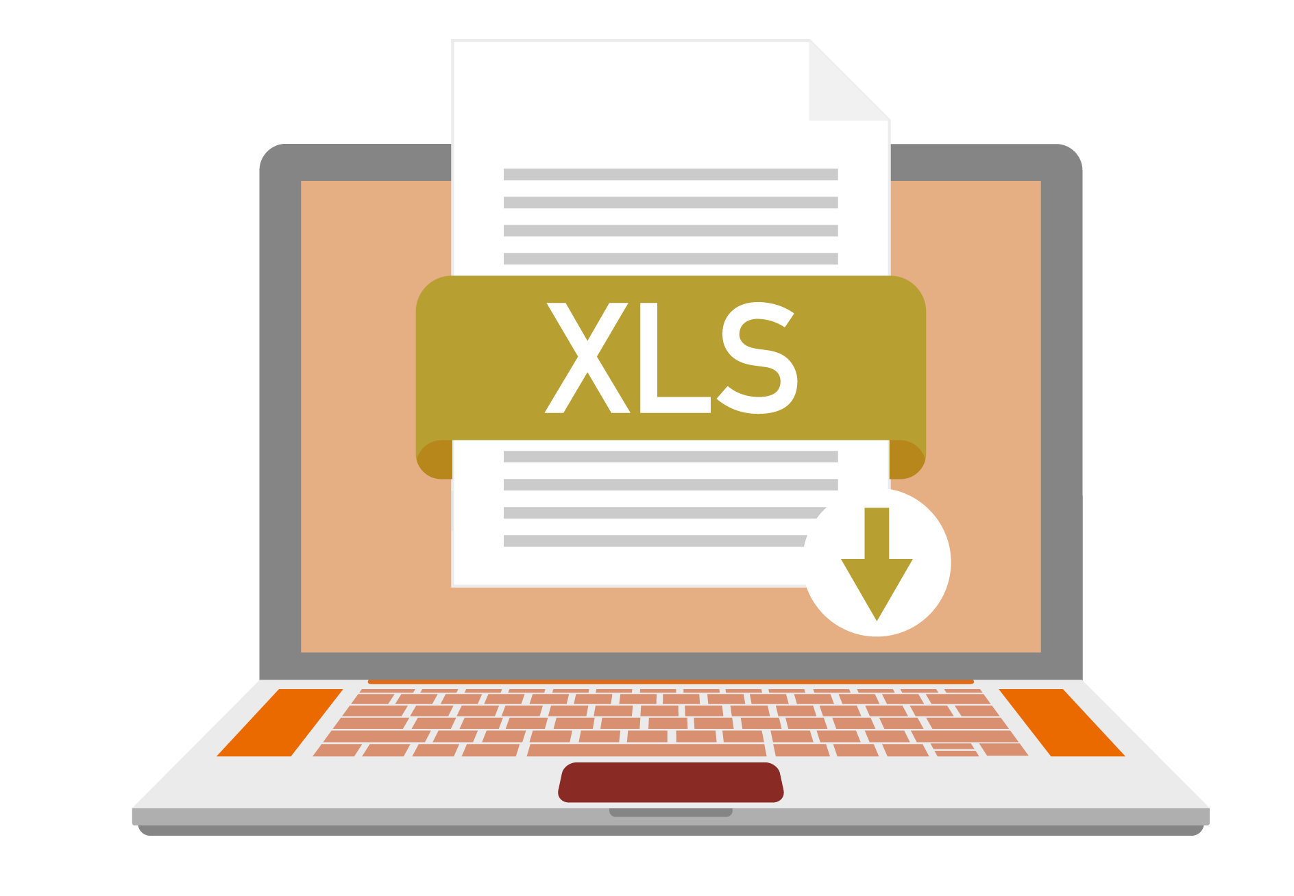

¿QUÉ ES EXCEL?
Es una Planilla de Cálculo que te permite optimizar tu trabajo, ordenar datos, te apoya en cálculos contables y financieros, te ayuda a controlar un inventario, controlar gastos, entre muchas otras funciones.
Mostrar gráficamente la información, analizar datos para toma de decisiones.
8

Slide 9
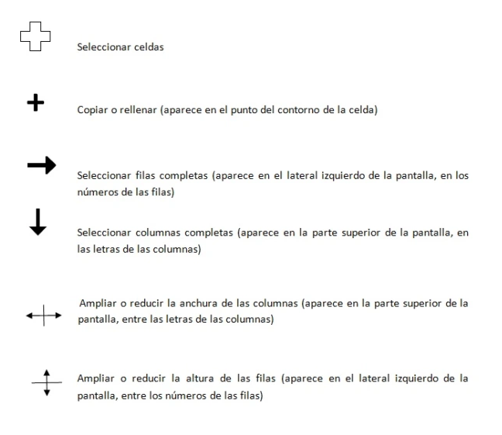
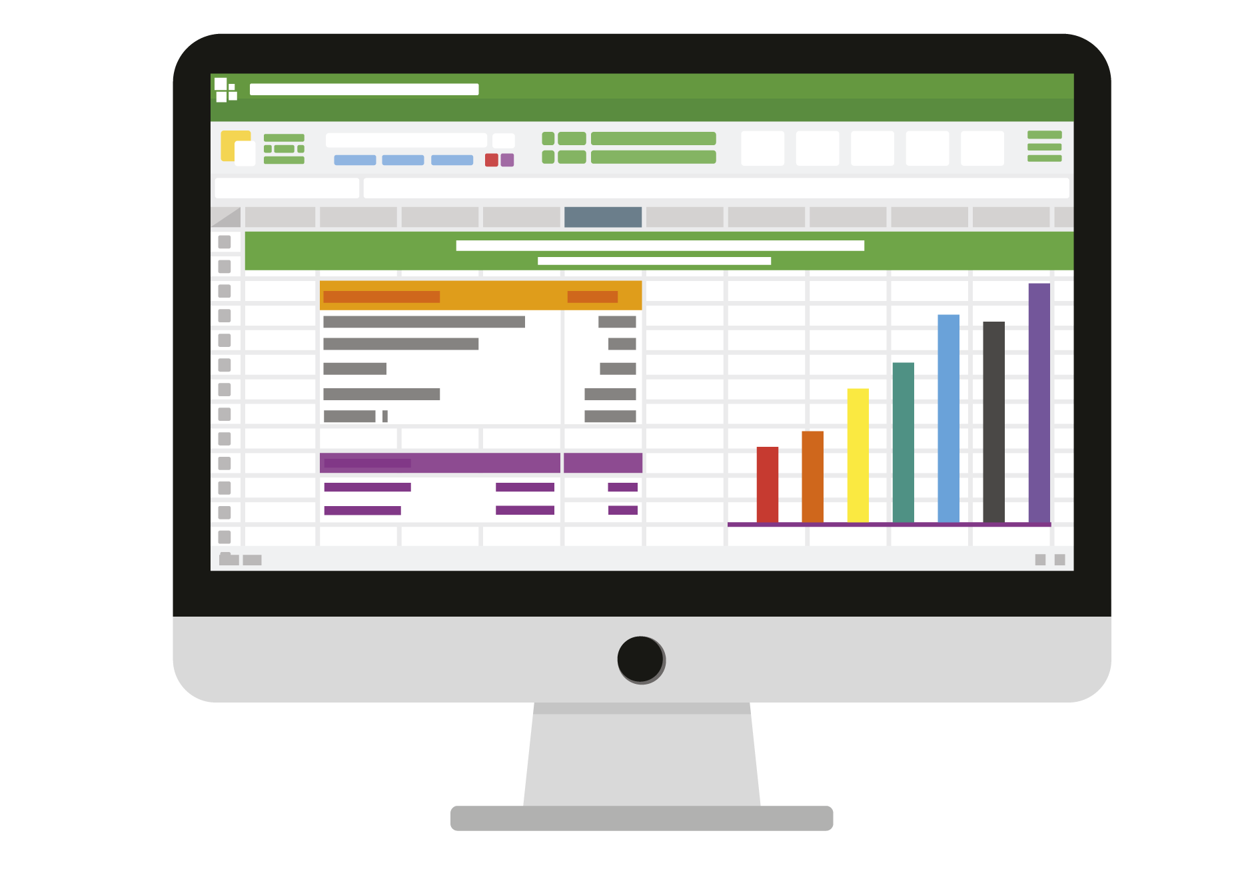
FORMAS DE CURSOR
9

Slide 10
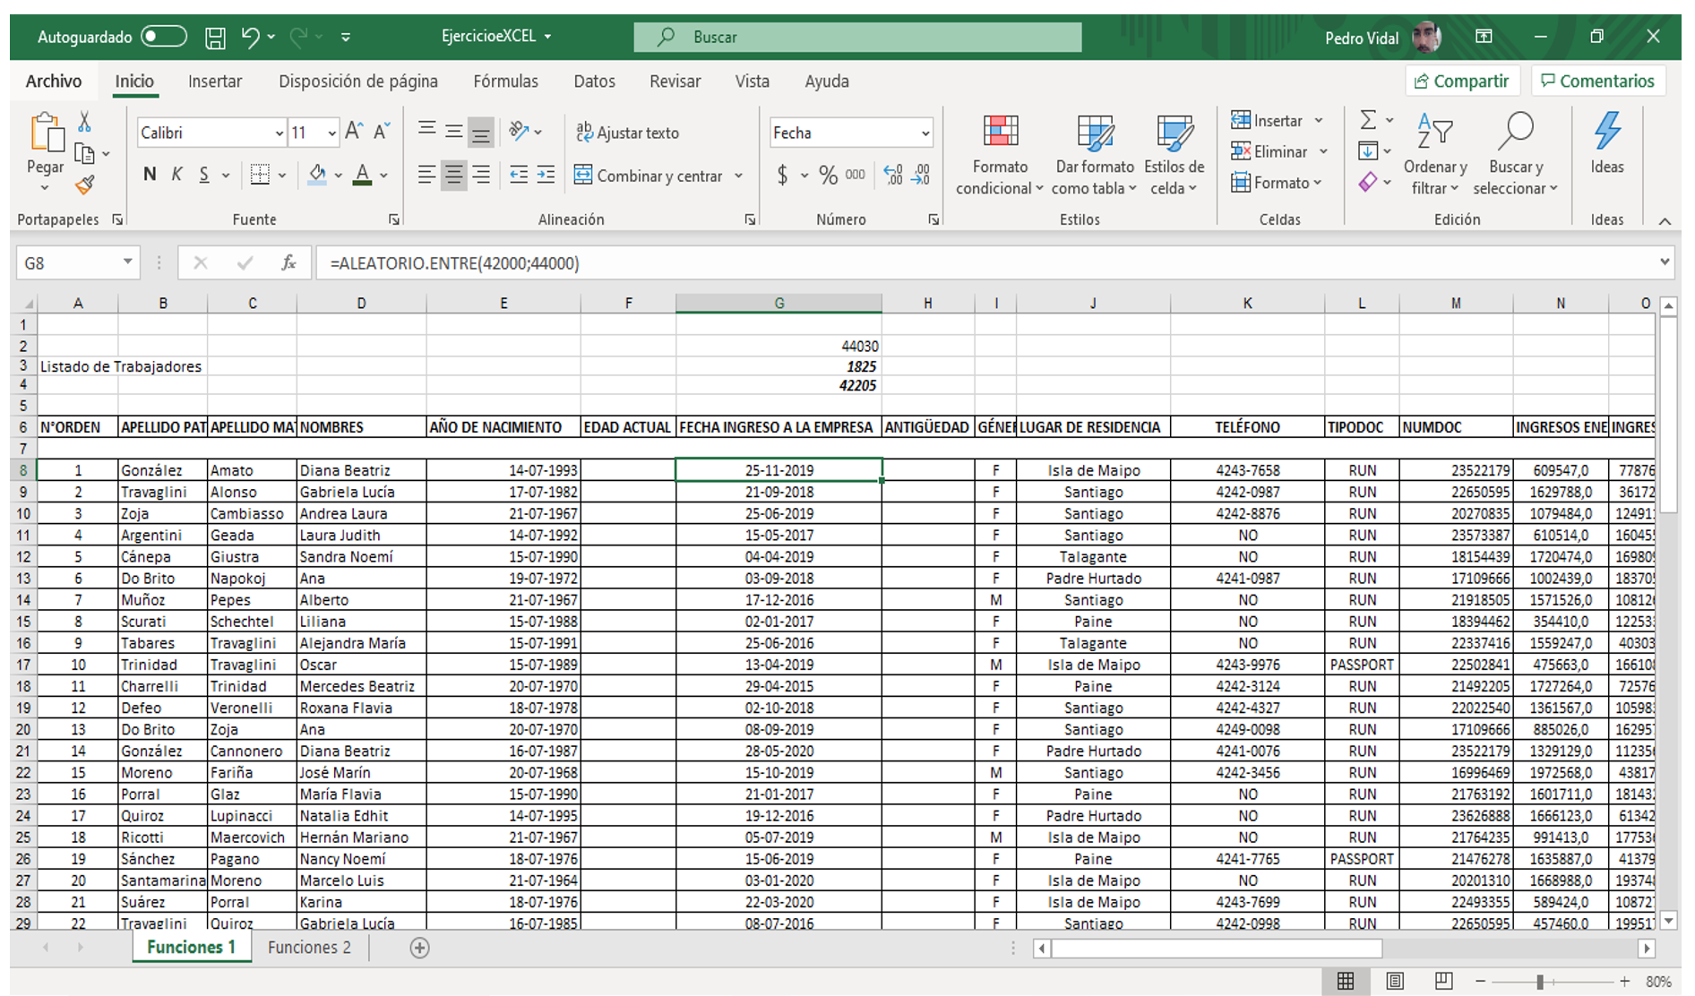
PARTES PRINCIPALES DEL EXCEL
10

Slide 11
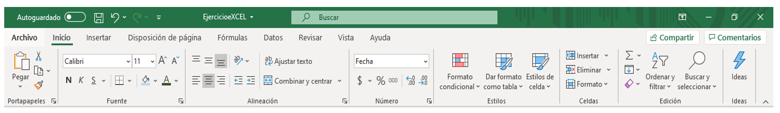
BARRA PRINCIPAL
Barra de Título
Barra de Menú
La barra de Título es la primera que se muestra en la aplicación, en ella se ve un Menú Rápido (opciones comunes), el Nombre del archivo el cual estoy trabajando, opción de Buscar, el nombre de la aplicación (Microsoft Excel), nombre de usuario y botones de minimizar, restaurar y cerrar.
La barra de Menú recibe varios nombres, entre ellos Menú, Menú gráfico, barra de herramientas, menú principal, barra de pestañas, etc. Lo principal es observar que la mayoría de las utilidades de Excel se encuentran relacionadas a una imagen y a lo que se quiere lograr. Por ejemplo, si quiero insertar una imagen, lo más lógico es que las imágenes para insertar estén en ´la pestaña “Insertar”, si quiero trabajar con Datos, en la pestaña “Datos”.
11

Slide 12
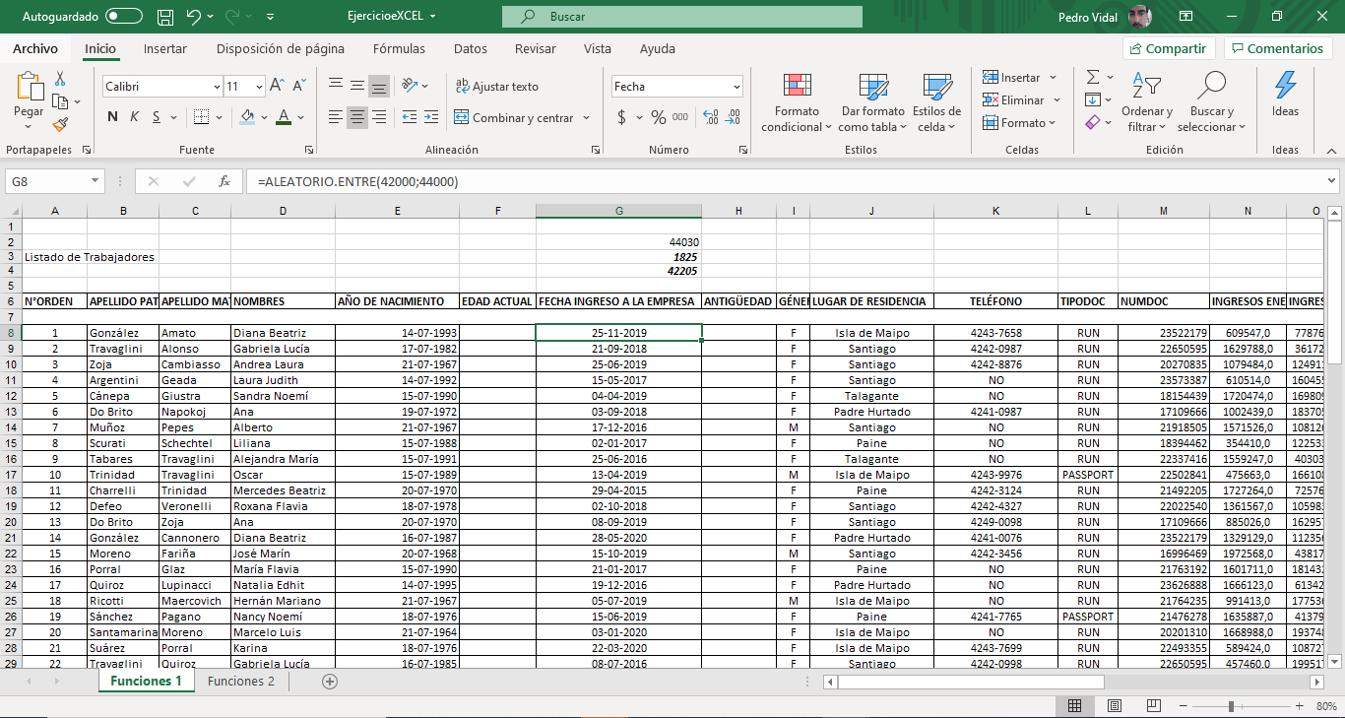
INGRESAR DATOS
Insertar Función
Cuadro de
Nombres
Barra de
Fórmulas
Filas
Columnas
Celdas
Hoja
Nueva Hoja
12

Slide 13
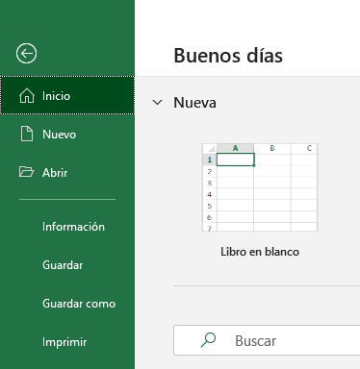

NUEVO, GUARDAR COMO
En la aplicación, puedo Abrir archivos Excel ya creados anteriormente o Abrir nuevos, basta solo con hacer clic en “Libro en Blanco”.
Para Guardar un archivo de Excel, es recomendable conocer que se guarda en la versión que se está trabajando. También se puede guardar con otros formatos de versiones anteriores o CSV.
13

Slide 14
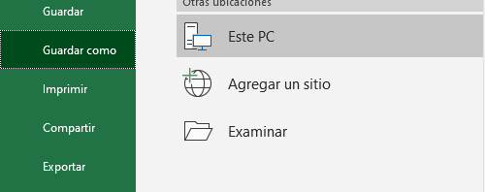
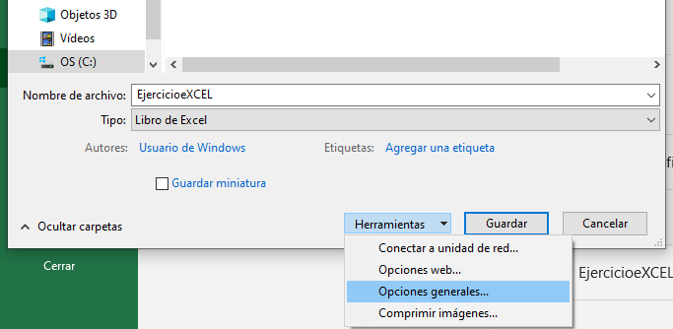
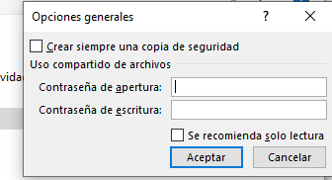
NUEVO, GUARDAR COMO CON CONTRASEÑA
Seleccionas Guardar como…
Indicas “examinar” para indicar el nombre del archivo y la ubicación.
Selecciona “opciones generales” para aparecer la opción de ingresar contraseñas de escritura y lectura. Como en todo sistema, la aplicación pedirá confirmar la contraseña que hayas ingresado. Luego presiona aceptar y guardar.
14

Slide 15

FÓRMULAS FUNCIONES
Podemos definir que una fórmula es un conjunto de elementos unidos para lograr un objetivo, en el caso de Excel es para obtener un resultado.
¿Cuáles son esos elementos?
1. Operadores
2. Suma o Adición +
3. Resta, Diferencia o Sustracción -
4. Producto o Multiplicación *
5. Cociente o División /
6. Unión o Concatenar &
7. Operadores de Comparación
Mayor que >
Menor que <
Mayor o igual a >=
Menor o igual a <=
Igual a =
Distinto a <>
15

Slide 16
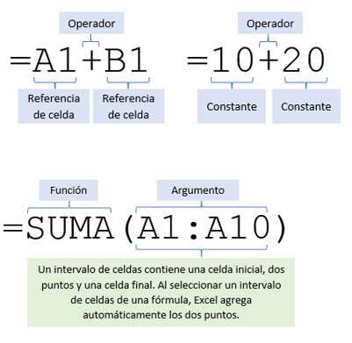
FÓRMULAS Y FUNCIONES
1. Constantes. Las constantes son valores únicos que no cambian, pueden ser numéricos o textos.
Ejemplos: 5, 60, 200000, casa, cliente, confirmado.
2. Variables. Las variables son valores que cambian de acuerdo a su origen referido. En este caso hablaremos de referencias al valor que contiene una celda o un rango de celdas. C5, T67, E4:G50
3. Funciones. Las funciones podemos definirlas como un pequeño programa que cumple un objetivo o entrega un resultado. Como son programas, tienen una forma de escribir genérica (sintaxis). Al momento de crear o escribir una función se debe considerar la sintaxis que aparece
en la imagen.
16

Slide 17
SINTAXIS DE UNA FUNCIÓN
= SUMA (A2:A6)
En todas las funciones se pueden ver la Sintaxis, es decir, la forma correcta de escribir las funciones y sus argumentos. Por ejemplo en la función SUMA.
Sintaxis es SUMA
(numero1;[numero2];…)
Siempre debe
comenzar con
el signo =
Nombre
de la función
Argumento
Nombre del argumento | Descripción
Número1 Requerido | El primer número que desea sumar. El número puede darse como 4, como una referencia de celda como B6, o como un intervalo de celdas como B2:B8.
número2-255 Opcional | Este es el segundo número que quiere sumar. Puede especificar hasta 255 números de esta forma.
17

Slide 18
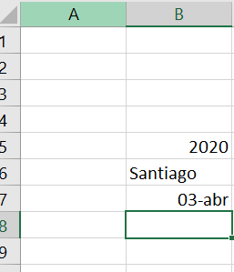
DEMOSTRACIÓN GUIADA
Para practicar los conceptos vistos, elaboremos en conjunto el siguiente ejercicio, siguiendo los pasos indicados para su desarrollo.
PASO 1: Abre un nuevo archivo Excel y en la celda B5 escribe el año en que estamos, observa que al presionar Enter el “valor” ingresado al ser un dato numérico, Excel lo alinea a la derecha de la celda. Esto lo conoceremos como “Formato General”.
PASO 2: Escribe en la celda B6 tu primer nombre. Observa que al presionar Enter, el valor alfanumérico (texto), Excel lo alinea a la izquierda.
PASO 3: Ingresa el valor 3-4. Observa que Excel le aplica un formato Fecha, porque nosotros escribimos de esta manera las fechas (con guión o slash). Observa también que la fecha queda alineada a la derecha, por lo tanto es un número y no un texto.
18

Slide 19
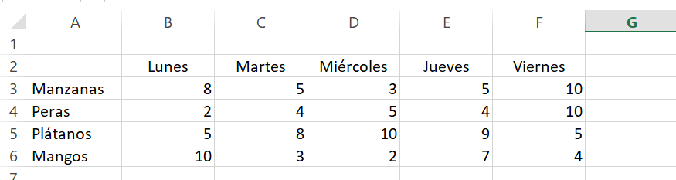
CREANDO UNA PLANILLA
Suponga que queremos verificar la cantidad de frutas que consume una familia. Entonces elaboraremos una planilla de cálculo que muestre el consumo diario, seguramente crearemos una planilla como indica la imagen siguiente:
Luego aplicaremos formatos para que la planilla tenga un mejor aspecto. Utilice bordes, aplique Negrita títulos y relleno, para que quede como se muestra en la siguiente lámina.
19

Slide 20
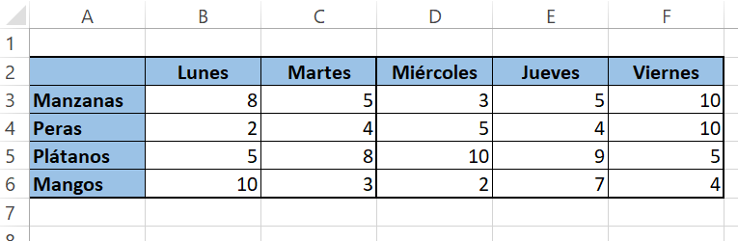
CREANDO UNA PLANILLA
1. Suma total de frutas consumidas por día.
2. Promedio de frutas consumidas por día.
3. Calcula la Mediana de frutas consumidas por día.
4. Cantidad máxima consumida de frutas por día.
5. Cantidad mínima consumida de frutas por día
Crea la planilla de la imagen desde la celda B5 de Excel. Esta planilla es el registro de frutas consumidas por una familia en 5 días.
Ya creada la planilla y realizado los ajustes de formato, apliquemos formulas y funciones para:
20

Slide 21
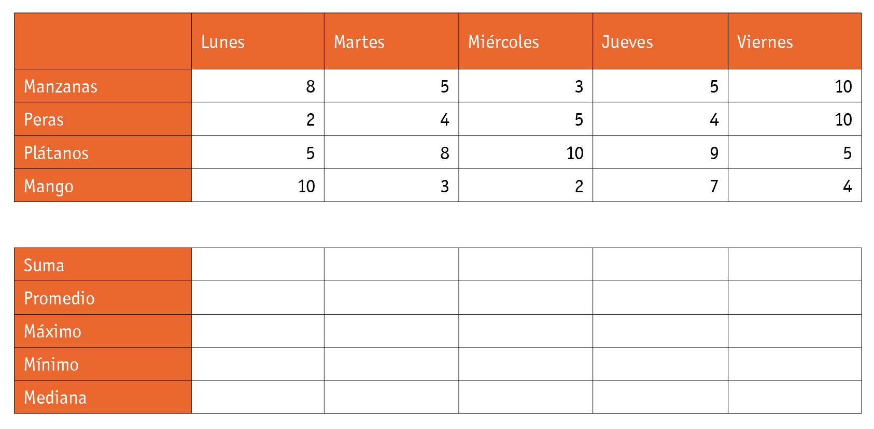

CREANDO UNA PLANILLA
Agregue las filas a continuación de la planilla para realizar los cálculos.
Funciones aplicadas
=SUMA(B3:B6)
=PROMEDIO(B3:B6)
=MAX(B3:B6)
=MIN(B3:B6)
=MEDIANA(B3:B6)
21

Slide 22

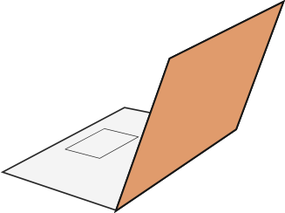

8
REVISEMOS
¿CUÁNTO APRENDIMOS?
EXCEL BÁSICO
¡Ahora realizaremos una actividad que resume todo lo que hemos visto! ¡Atentos!
22

Slide 23

CREANDO UNA PLANILLA
A partir de lo revisado la planilla construida, realicemos los mismos cálculos pero en vez de calcular el consumo diario, calcularemos el consumo por tipo de fruta. Dado lo anterior los cálculos debemos realizarlos de manera horizontal, en relación al siguiente ejemplo.
*Reflexión: enfatiza en la utilidad, distintas posibilidades que brinda la información recopilada.
Por ejemplo, la cantidad
de frutas que consume
una familia por día o
¿cuál es la fruta favorita?
23

Slide 24






ANTES DE COMENZAR A TRABAJAR
TOMA LAS SIGUIENTES PRECAUCIONES
Cuida tus claves de acceso.
Resguarda la confidencialidad de la información.
Cuidado con los dispositivos externos, asegura la información instalando antivirus.
Se riguroso y ordenado con los antecedentes que manejas.
Realiza trabajo en equipo con respeto en tus opiniones,
escucha a los demás.

Slide 25

¡PRACTIQUEMOS!
8
ACTIVIDAD PRÁCTICA
EXCEL BÁSICO
Para realizar la siguiente actividad, descarga el archivo Actividad Práctica y sigue las instrucciones señaladas.
¡Éxito!
25
ción

Slide 26


ANTES DE TERMINAR:
TICKET DE SALIDA
EXCEL BÁSICO
¡No olvides contestar la Autoevaluación y entregar el
Ticket de Salida!
¡Hasta la próxima!
26

